Slide 1
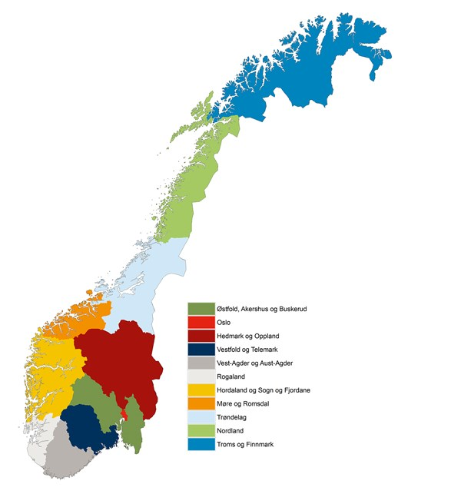
Ekstern kodeliste for kommunenummer

Slide 2
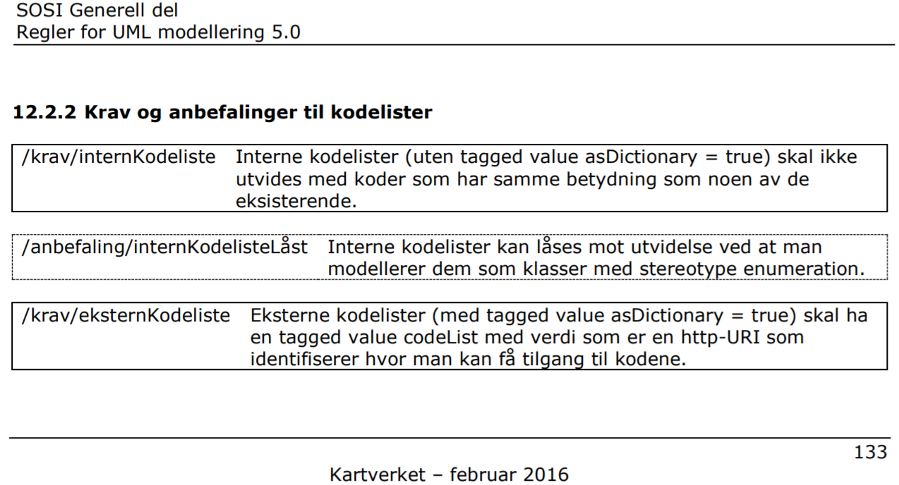
SOSI 5.0 beskriver eksterne kodelister
Lenke: https://www.kartverket.no/globalassets/standard/sosi-standarden-del-1-og-2/sosi-standard-del-1/5.0/regler_for_uml- modellering_5.0.pdf

Slide 3
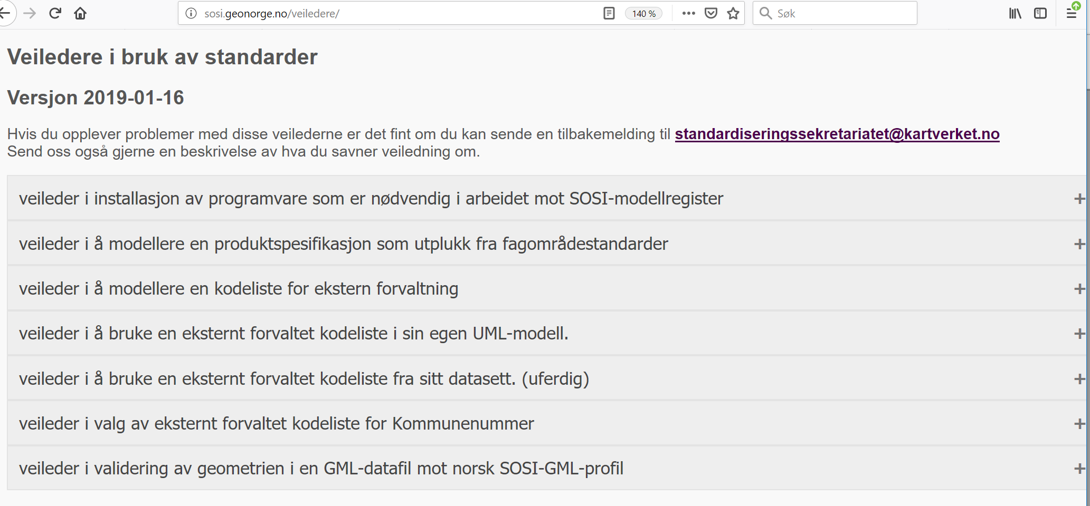
Veiledere for standarder

Slide 4
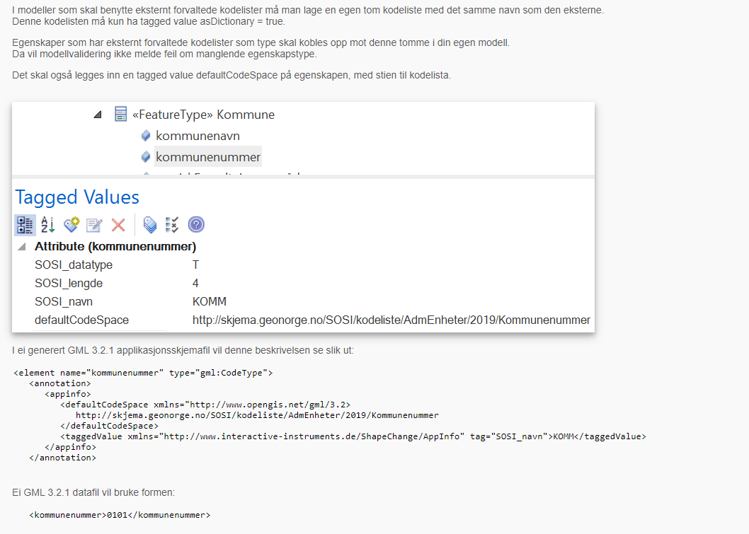
Veiledere i å bruke en eksternt forvaltet kodeliste i sin egen UML-modell

Slide 5
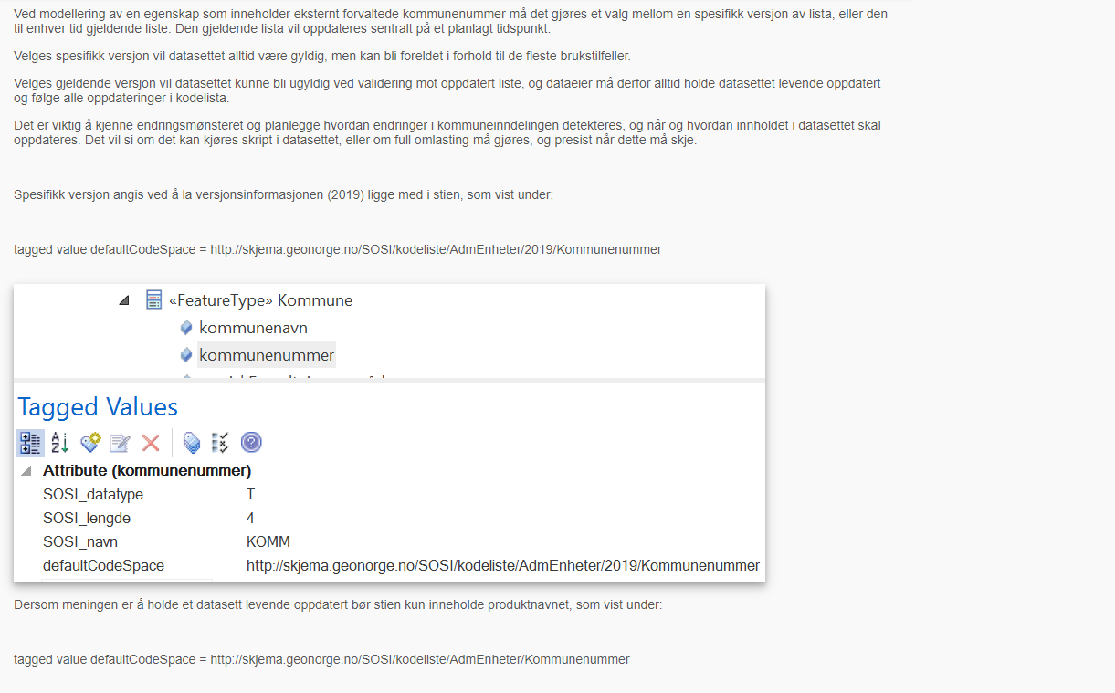
Veiledere i valg av eksternt forvaltet kodeliste for Kommunenummer

Slide 6
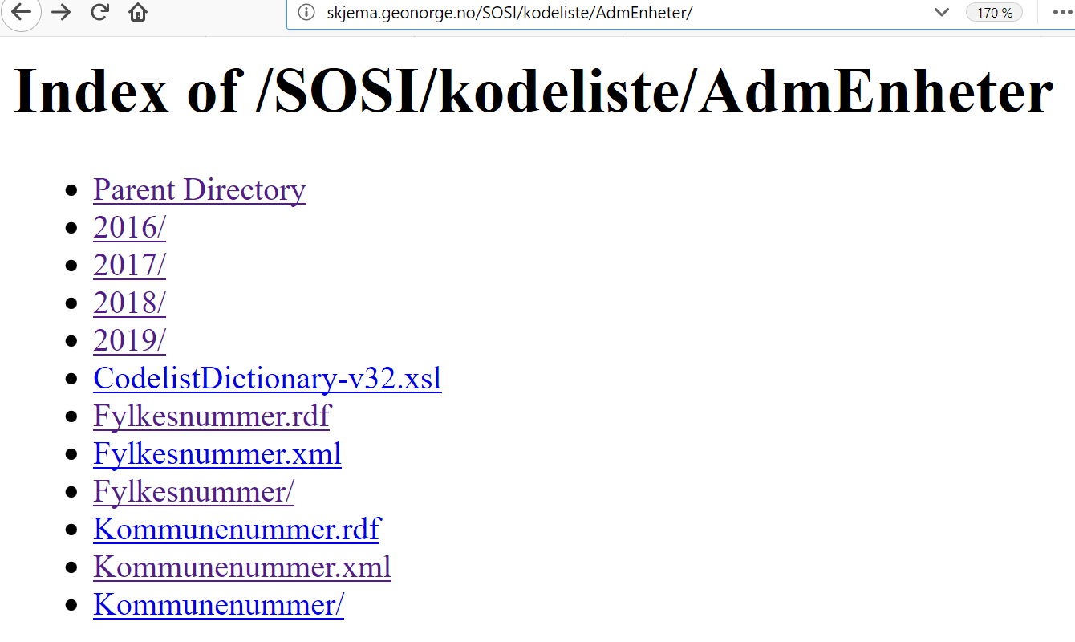

Slide 7
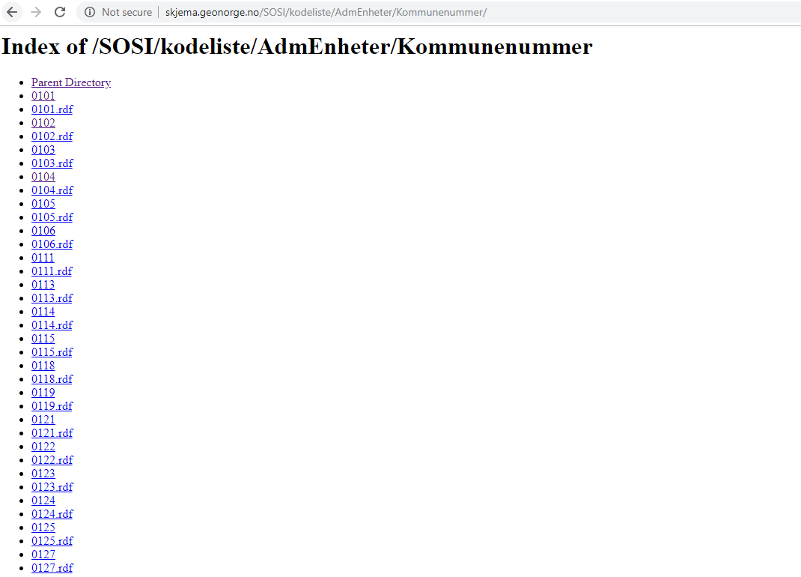
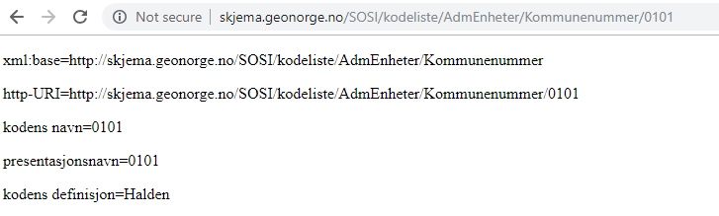

Slide 8

